Slide 1
Муниципальное бюджетное дошкольное образовательное учреждение детский сад № 162
«Семейный этикет для детей 4-5 лет»
Тверь 2020 г.
Подготовила воспитатель средней группы «Буратино»
Бойкова О.И.

Slide 2
Цель:
Формирование элементарных общепринятых норм и правил взаимоотношения внутри семьи.
Задачи:
расширить знания норм поведения в семье;
воспитать дружеское, уважительное и заботливое отношение в семье и к окружающим;
продолжить формировать такие нравственные качества, как скромность, вежливость, добропорядочность.

Slide 3
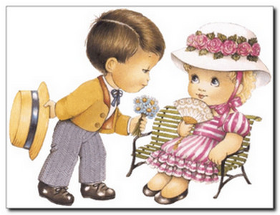
Что такое этикет?
Первоначально этикет в буквальном смысле слова означал порядок поведения и правила учтивости, необходимые при дворцовых церемониях, позже он стал означать порядок поведения и соблюдение норм и правил учтивости, принятых в обществе. Синонимами этикета являются "хорошие манеры", "хороший тон".

Slide 4
Правила семейного этикета
Понятие "семейный этикет" включает правила поведения в семье с близкими людьми, умение проявлять заботу о них.

Slide 5
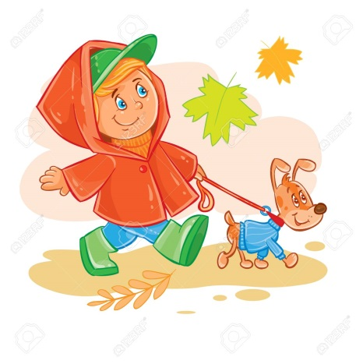
Посмотри на картинки, как ты думаешь, какие правила семейного этикета они обозначают?
Нажми на картинку, чтобы узнать ответ.
1.
2.
3.

Slide 6
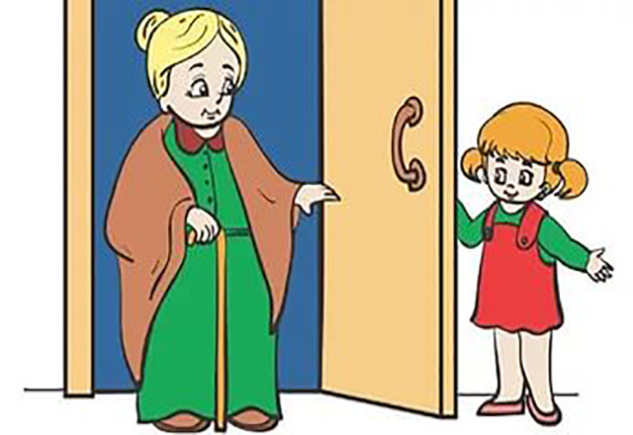
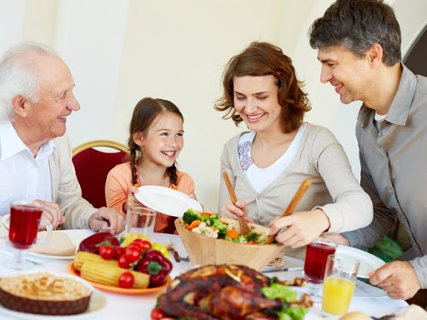
4.
5.
6.
7.

Slide 7
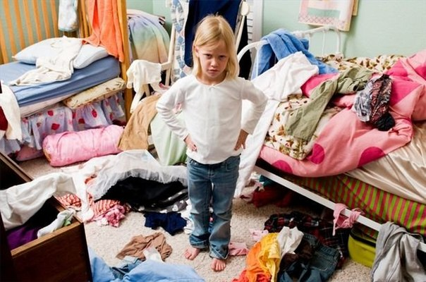
9.
10.
11.

Slide 8
Ответы
Уважительно выслушивать всех членов семьи, не прерывая на полуслове. Не перебивать и не вмешиваться в разговор старших.
Деликатно обращаться ко всем членам семьи, не кричать.
Сообщать всем домашним, куда идешь и во сколько вернешься.

Slide 9
Ответы
4. Обязательно взять на себя некоторые обязанности по хозяйству и без напоминаний выполнять их.
5.Подавать пальто маме, бабушке, сестре. Проходя в дверь, пропускать их, подавать им руку на выходе.
6. Уважать труд тех, кто о тебе заботиться. Выражать искреннюю благодарность своим близким.
7. Сервировать семейный стол. Соблюдать столовый этикет.

Slide 10
Ответы
9. Употреблять вежливые слова: «спасибо», «пожалуйста», «прости», «доброе утро», «спокойной ночи», «приятного аппетита».
10. Соблюдать чистоту и опрятность внешнего вида. Неприлично наводить порядок в чужих вещах, проверять карманы, личные письма, дневники. Входя в чужую комнату, следует постучать.
11. Делать в праздник подарки всем родным.

Slide 11
Загадки

Slide 12
Какая должна быть одежда дома?
Зачем в семье соблюдать этикет?
Какие слова приветствия ты говоришь близким тебе людям?
Можно ли вмешиваться в разговор старших?
Как ты обращаешься к старшим в семье?
Викторина
Викторина
Как нужно разговаривать со своими родными?
Что такое этикет?
Что надо сказать, когда выходишь из дома?
Можно ли делать уборку в чужих вещах?
Какие обязанности по дому у тебя есть?

Slide 13
Соотнеси вежливые слова с картинкой.
Привет!
Спасибо!
Приятного аппетита!
Спокойной ночи!
Здравствуйте!
Пожалуйста!

Slide 14
Игра «Хорошо или плохо»
Помогать маме убираться в доме.
Кричать на старших родственников.
Говорить «здравствуйте!» при встрече со старшими.
Помогать бабушке надеть пальто.
Придержать дверь маме с тяжелыми сумками.
Сказать «приятного аппетита» старшему брату.
Ябедничать маме на сестру.
Наводить порядок в чужих вещах.
Входить в комнату к папе, не постучав перед этим.

Slide 15
Спасибо за внимание!

